Slide 1
Save Money
TI I - Aplicação WEB

Slide 2
Integrantes
André Fernandez Mendes
Guilherme Dantas Caldeira Fagundes
Igor Pinheiro dos Santos
Leonardo Cesar da Silva
Matheus Belo Santos Mello

Slide 3
Contexto
Objetivos:
Auxiliar os consumidores na comparação de preços de produtos a serem adquiridos em supermercados, individualmente ou a partir da elaboração de lista de compras, possibilitando um maior controle de gastos.
Justificativa:
O desenvolvimento deste software visa atender a demanda de pesquisa de preços por consumidores que regularmente realizam compras em supermercados para suprimento das necessidades da família, viabilizando assim melhor controle de gastos.
Público-alvo:
Consumidores, prioritariamente entre 25-50 anos de idade, de classe média, que regularmente realizam compras em supermercados para suprimento das necessidades da família.

Slide 4
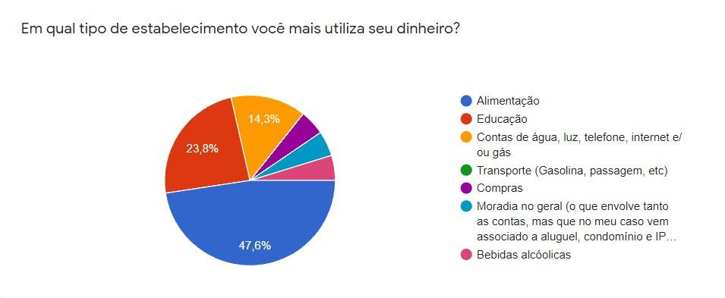

Slide 5
Especificação
PERSONAS
Carlos Alberto tem 32 anos, trabalha como funcionário público e tem o sonho de se aposentar cedo. Já é casado e possui 2 filhos. Passa boa parte do tempo do seu dia no computador e toca violão no seu tempo livre. É o único sustento da família e tem como objetivo chave economizar dinheiro e estar preparado para situações financeiras adversas. Está sempre atento à situação econômica e política do país.
Giovana possui 25 anos, mora em uma república e estuda artes cênicas em uma faculdade de particular com bolsa. Faz estágio. Tem o sonho de se mudar para fora do país ou se possível conseguir uma bolsa de estudos no exterior. Tem como hobby sair com os amigos e reunir com a família. Sempre que possível envia parte da sua renda para auxiliar a família.
Felipe tem 27 anos e é recém formado no curso de Ciência da Computação. Acaba de se mudar para São Paulo por conta de uma oportunidade de emprego. Apesar disso, teve um aumento dos seus gastos, pois o custo de vida em São Paulo é mais alto. Possui 2 cachorros e mora na região central da cidade. Gosta de passar o seu tempo livre lendo ou programando projetos pessoais que vão além da sua ferramenta principal de trabalho. Costuma passar bastante tempo assistindo jornais e acompanhando notícias do setor financeiro.

Slide 6
HISTÓRIAS DE USUÁRIO
Eu como CLIENTE quero encontrar mais mercados que vendem barato para que eu consiga economizar no meu gasto mensal com mantimentos
Eu como VENDEDOR quero alcançar mais clientes e veicular minhas promoções para aumentar a minha clientela e elevar minha rentabilidade

Slide 7
REQUISITOS
Permitir busca por produtos por clientes
Permitir que as lojas cadastrem produtos
Permitir filtragem de produtos por preço
Diferenciação no login de Compradores e Vendedores
Cadastro de lista de compras para comparação de preços
Permitir filtragem de produtos por categoria
Plotar gráficos para exibir valores
RESTRIÇÕES
O projeto deverá ser entregue até o final do semestre
Não pode ser desenvolvido um módulo de backend
Deve ser uma solução nativa para WEB

Slide 8
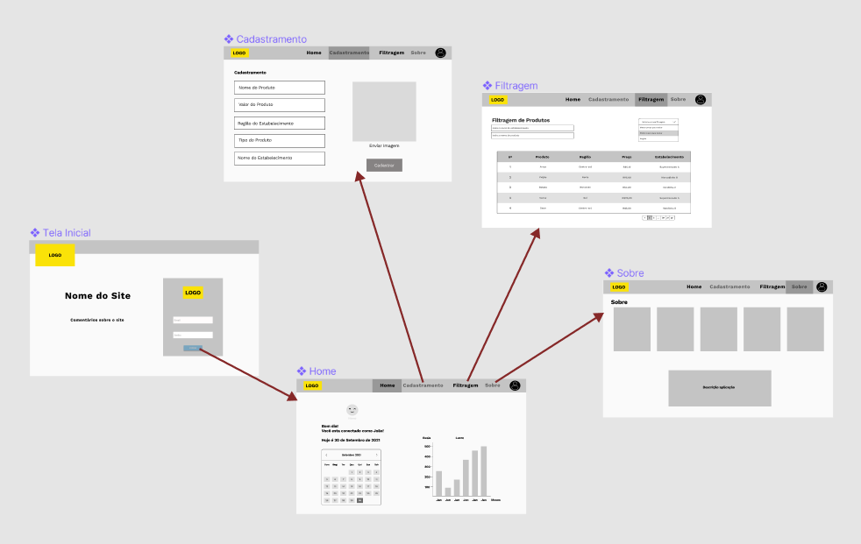
Interface
USER FLOW

Slide 9
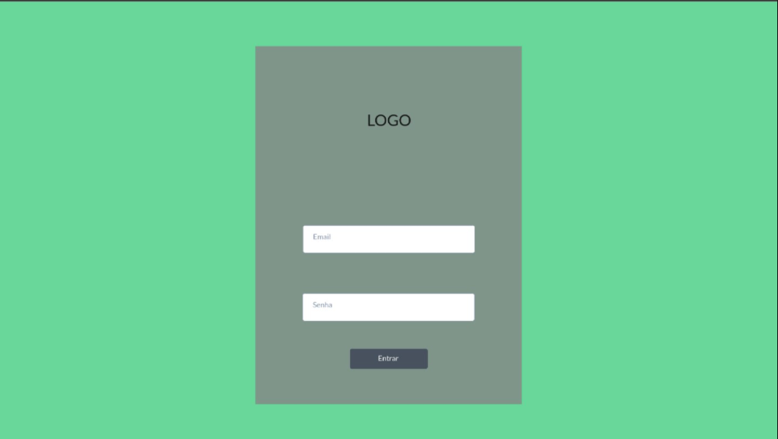
WIREFRAME

Slide 10
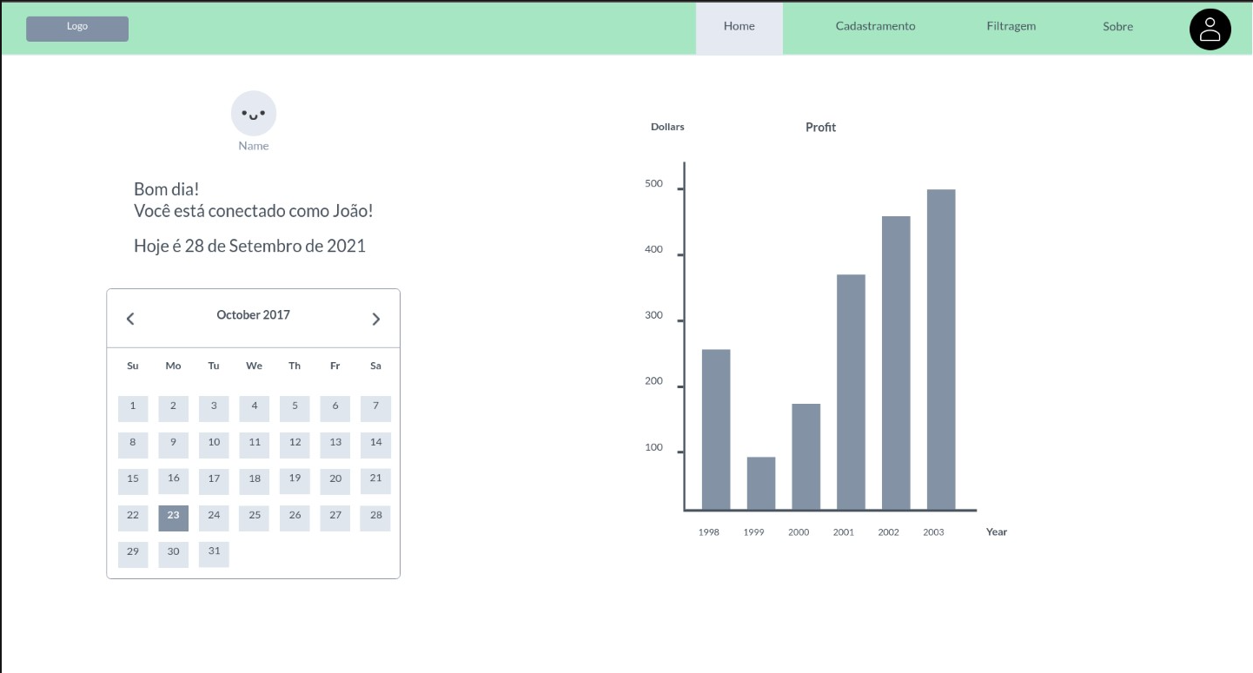

Slide 11
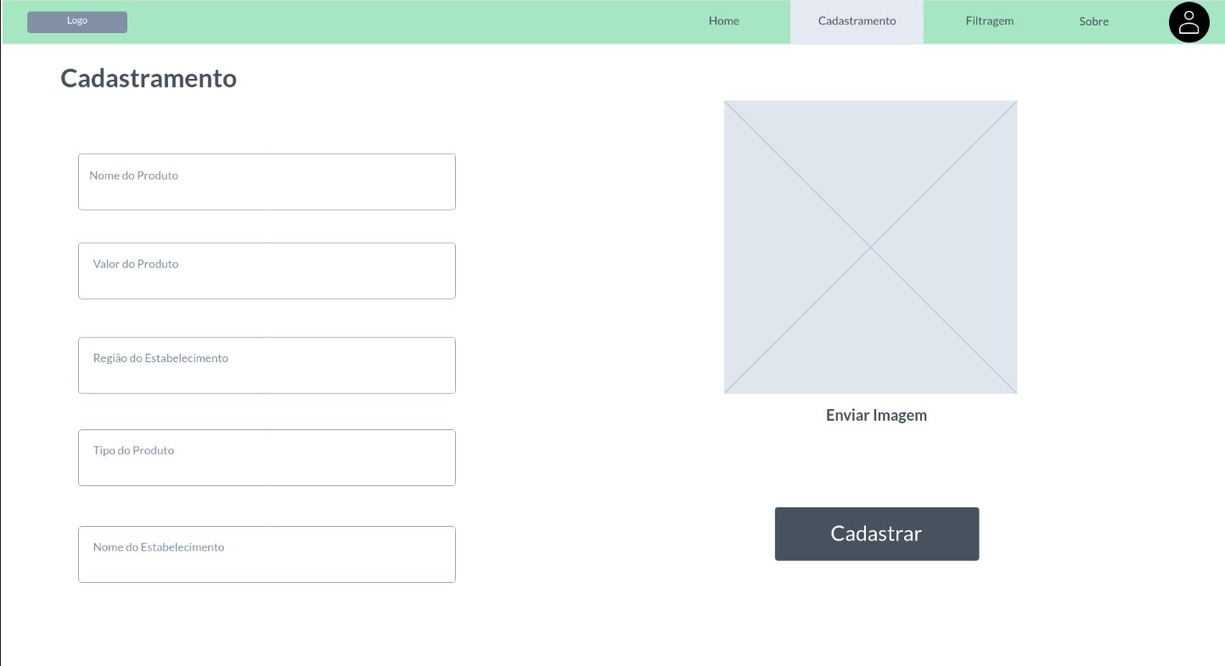

Slide 12
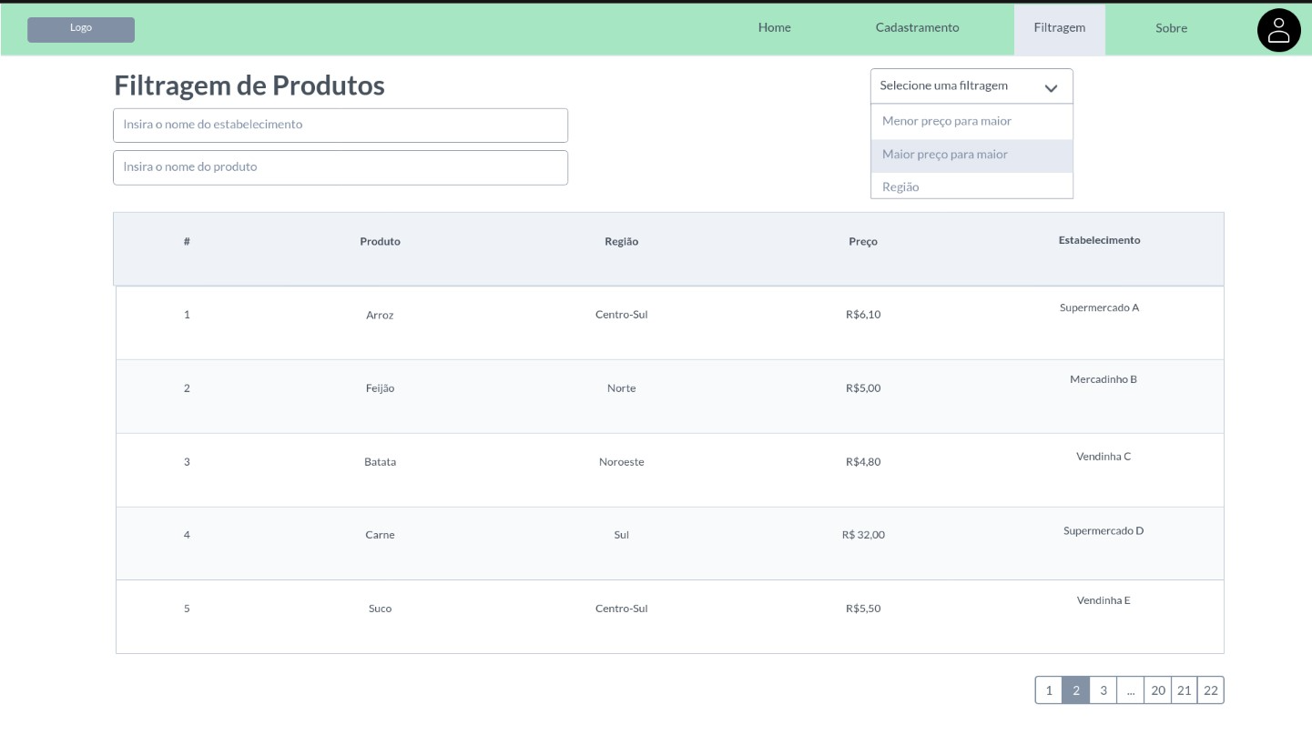

Slide 13
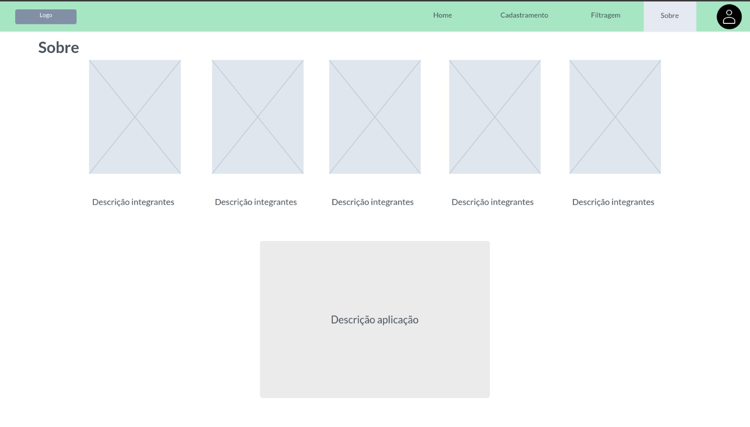
LINK PARA PROJETO INTERATIVO NO MARVEL APP: https://marvelapp.com/prototype/77dcj27/screen/82328386

Slide 14
Gestão e Configuração
Uso do Git e GitHub
Padrão de nome da branch: develop-numero_task-descricao_breve
Commits devem possuir número e descrição dos tickets do Trello
Commits não devem ser feitos na master
Toda issue deve ter correlação com um ticket no Trello
A hospedagem vai ser feita no GitHub Pages

Slide 15
Gerenciamento de Projeto
A metodologia ágil será utilizada para fazer o controle das demandas e sprints ao longo do projeto. Serão feitas 1 ou 2 reuniões semanais para controle das tasks assim como um controle via kanban utilizando o Trello.
Divisão de Papéis
André Fernandez Mendes >> Cadastramento de Produtos / Montagem da Tela de Cadastramento
Guilherme Dantas Caldeira Fagundes >> Tela de login / Cadastramento de usuários
Igor Pinheiro dos Santos >> Montagem da Home e Plotagem de Gráfico
Leonardo Cesar da Silva >> Tela de Filtragem / Funcionamento da Filtragem e Exibição Dinâmica
Matheus Belo Santos Mello >> Tela de Sobre / Funcionamento do Menu Superior

Slide 16
Processo
O grupo irá utilizar o Trello para controlar o processo de tasks criadas. Cada taks irá implementar uma demanda priorizada ao longo dos dias da sprint. Cada task recebe uma priorização ou status:
Verde: Prioridade Baixa
Laranja: Prioridade Média
Vermelha: Prioridade Alta
Amarelo: Despriorizado > Task em andamento que foi despriorizada por conta de outra demanda
Roxo: Impedido > Task que foi paralisada por conta de uma dificuldade ou repriorização
A distribuição das tasks serão feitas de acordo com a atuação de cada integrante em suas respectivas áreas.
O status da demanda pode ser: A fazer, Em andamento e Concluído.
As tasks devem possuir uma numeração única para cada demanda e no corpo do ticket deve possuir:
Objetivo: o que será implementado e em qual parte do sistema será implementado.
Complexidade: dificuldade da implementação da funcionalidade.
Escopo: qual área do sistema deve ser afetada, pode ser UI/UX, filtragem, login, etc...
As reuniões serão feitas ao longo das semanas da sprint através do grupo no Teams no qual cada integrante irá dizer o que implementou, o que pretende implementar e se possui algum impedimento na sua demanda.

Slide 17
Ferramentas
IDE
A principal IDE utilizada será o Visual Studio Code no qual cada integrante ficará responsável por suas extensões instaladas.
Controle de Versionamento
O controle de versão do código pode ser escolhido pelos integrantes entre: GitBash (ou comandos inline), GitHub Desktop ou o gerenciador integrado do VS Code.
Artefatos do Design Thinking
A ferramenta utilizada foi o Miro por conta da possibilidade de contribuir com todos os integrantes de maneira paralela sem precisar se encontrar presencialmente.
Desenvolvimento da Interface
A ferramenta utilizada para desenvolvimento da interface é o Figma por ter um controle de grupo e integrantes além de possibilitar a utilização de widgets gratuitos.
Ferramenta para Reuniões
As conversas entre os integrantes serão feitas através do canal do Teams, um servidor do Discord e um grupo no WhatsApp para alinhamentos mais rápidos.

